Slide 1

Projektarbeit: Ski-Service Auftragsverwaltung

Slide 2
Ausgangssituation
Firma Jetstream-Service
Problem: Relationale Datenbank reicht nicht mehr aus
Lösung: Migration auf NoSQL für Skalierbarkeit & Kosteneinsparungen

Slide 3
Technologien & Methoden
Datenbank: MongoDB (NoSQL)
Backend: WebAPI mit C#, Java oder Python
Testing: Postman
Versionierung: Git

Slide 4
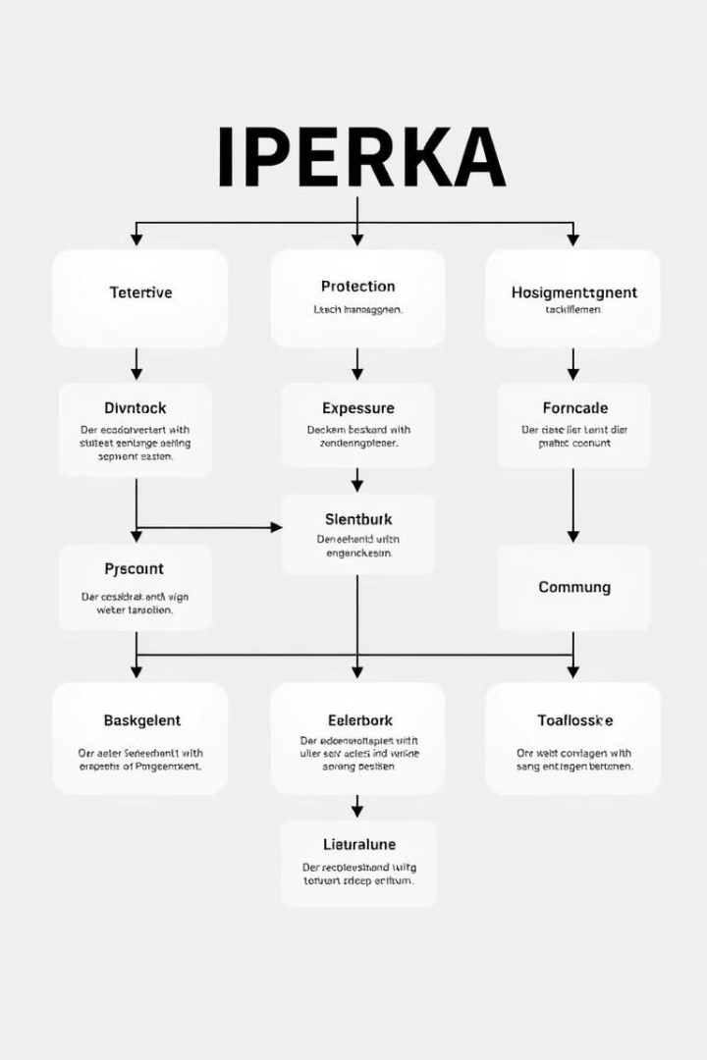
Umsetzung nach IPERKA
Informieren
Planen
Entscheiden
Realisieren
Kontrollieren
Auswerten

Slide 5
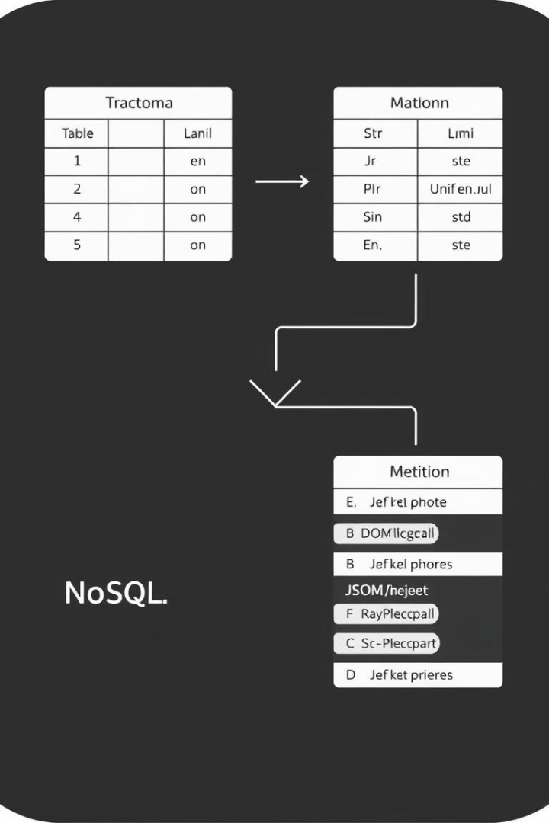
Migration der Datenbank (SQL → NoSQL)
1
Schritt 1: MongoDb.Driver package geruntergeladen
2
Schritt 2: ConnectionString angepasst
3
Schritt 3: MongoDbService.cs zum initialisieren
4
Schritt 4: SQL-Statements in MongoDB-Statements geändert

Slide 6
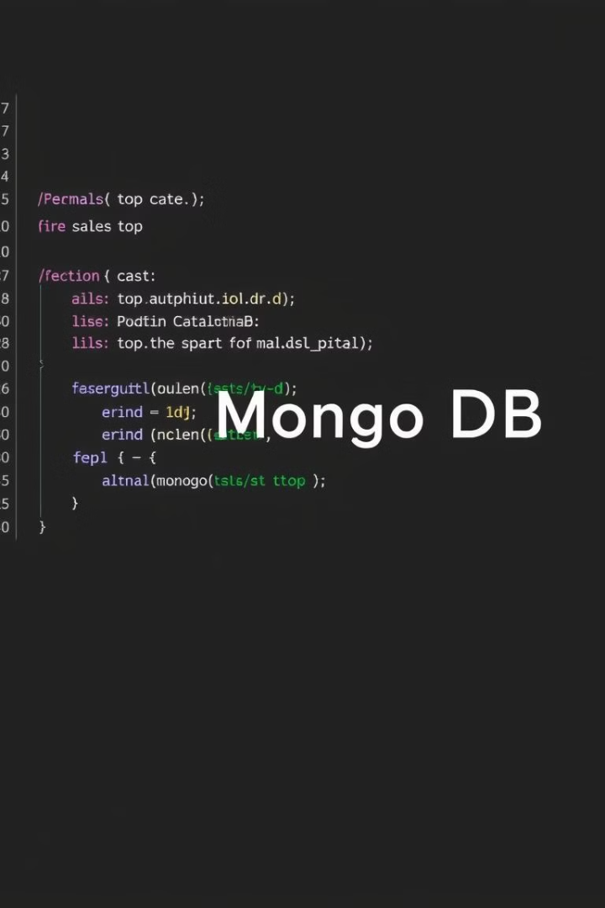
WebAPI-Integration mit NoSQL
Neue API-Funktionen
Login
Serviceaufträge abrufen
Serviceaufträge anlegen, mutieren, löschen

Slide 7

Anforderungen & Umsetzung
Migration vollständig umgesetzt?
✔️
Benutzerkonzept implementiert?
✔️
Backup-Strategie?
✔️
Testprojekt mit Postman?
✔️

Slide 8




Live-Demo – API & Datenbank in Aktion
Login als Admin & User
Neuen Auftrag anlegen
Status ändern (Offen → In Arbeit → Abgeschlossen)
Auftrag löschen

Slide 9

Herausforderungen & Lessons Learned
Migration von SQL zu NoSQL
Datenkonsistenz & Validierung
Performance-Optimierung

Slide 10

Fazit
Projekt erfolgreich umgesetzt!
System ist jetzt skalierbar & effizient. Fragen?

